Slide 1

Образовательный модуль
«Блок-схемы»
С.Г. Кузин, Р. Митин, И. Скрибловский
www.unn.ru/vmk/GraphMod
Нижний Новгород, 2003 г.
Notes:
Вашему вниманию предлагается Образовательный модуль "Блок-схемы" разработанный совместно учащимися школы 91 и студентами ННГУ под руководством доцента каф. ИИСГео С.Г.Кузина и при участии учителя информатики в школе 91 Ленинского р-на г. Н.Новгорода Каськовой И.Б.

Slide 2
Образовательный модуль
«Блок-схемы»
Может быть использован:
  При изучении «Основ алгоритмизации» для наглядного знакомства с основными алгоритмами и приобретения навыков структурного программирования
  Для выполнения упражнений на языке блок-схем
  В качестве одного из инструментов при проектировании алгоритмов
Notes:
Образовательный модуль ориентирован на использование в качестве методического материала для почтения факультативного курса "Основы алгоритмизации" в школе. Однако, отдельные его модули могут использоваться для выполнения упражнений на языке блок-схем, а также в качестве инструмента при проетировании алгоритмов.

Slide 3
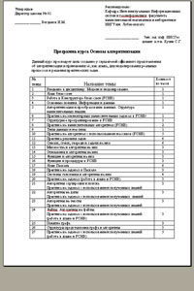
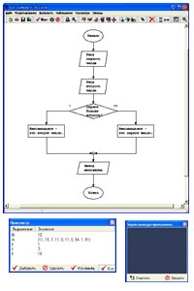
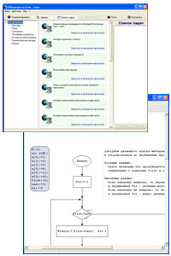
Структура модуля
Факультативный курс «Основы алгоритмизации»
для учащихся школ. (Школа 91 Ленинского р-на Н.Н.).
Конструктор-интерпретатор блок-схем.
(Создание и исполнение блок-схемы).
Интернет – коллекция блок-схем. (Проводник по коллекции, каталоги блок-схем на серверах www.roman.nnov.ru и
www.unn.ru)
Notes:
Образовательный модуль включает:
подготовленный 78-часовой учебный курс для 8-9 классов средней школы
Конструктор-интерпетатор блок-схем
Интернет-коллекцию блок-схем

Slide 4
Учебный курс
С.Г. Кузин, И.Б. Каськова, Р. Митин, А. Боровков
Notes:
В основу курса была положена методичка С.Г. Кузина "Основы алгоритмизации".

Slide 5
Учебный курс
Включает:
Изучение основных понятий и простейших алгоритмов (в т.ч. разбор олимпиадных задач)
Основы структурного программирования
Практика на машине Flowchart builder (FCHB)
Количественно FCHB используется:
Из 78 академических часов курса более 20 часов рассчитаны на работу в виртуальной машине Flowchart builder.
По мимо этого преподаватель также использует Flowchart builder для подготовки к занятиям
Notes:
Важное внимание в курсе уделяется качественному написанию программ. Практика в конструкторе блок-схем призвана привить навыки структурного программирования. Качественное программирование - источник надежности. К сожалению даже на 5-том курсе ВМК можно в студенческих программах встретить такой подход, что волосы дыбом встают. Путь у таких программ один - в корзину.

Slide 6
Конструктор блок-схем
С.Г. Кузин, Р. Митин, И. Скрибловский, А. Котков
Notes:
В качестве языка при изучении основ алгоритмизации был выбран язык блок-схем и псевдоязык для записи операторов. Для практической работы необходима виртуальная машина, способная воспринимать язык блок-схем и при этом поддерживающая структурный подход программирования. Ничего подобного (кроме пары несерьезных коммерческих редакторов блок-схем) подходящего в Internet найти не удалось.

Slide 7
Цель проекта
Создать виртуальную машину для уровня абстракции используемого на занятиях по курсу «Основы алгоритмизации» в школе и университете:
  Графический язык блок-схем (на входе)
  Псевдоязык (для записи операторов)
В итоге, конструктор блок-схем позволяет:
  Нарисовать блок-схему
  Задать операторы
  Запустить на интерактивное выполнение
Notes:
Были поставлена цель создания такой системы. Нам нужно: нарисовать блок схему как традиционным так и структурным подходом, задать операторы и запустить на интерактивное исполнение. При этом пользователь не должен отвлекаться от алгоритма, а значит вся графика должна быть "умной".

Slide 8
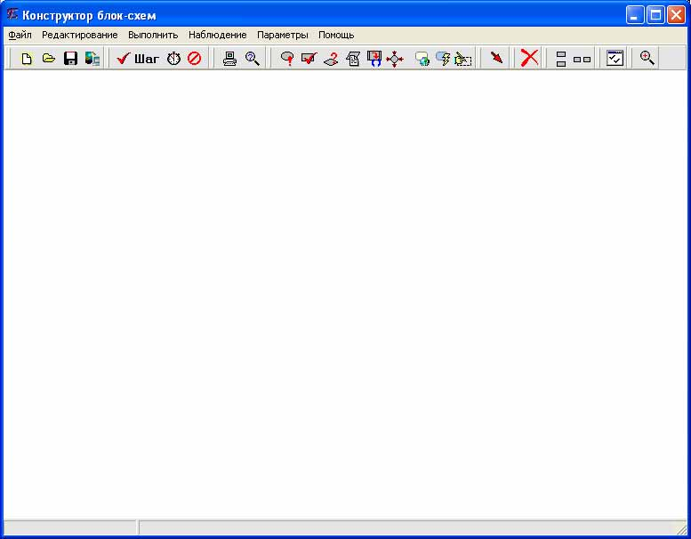
Рабочая среда
Notes:
Собственно программа. Рабочая среда имеет стандартный интерфейс приложений Windows.

Slide 9
Пример работы
Создадим каркас блок-схемы для поиска максимума из двух чисел
Notes:
Посмотрим на пример работы с программой. Создадим блок-схему для поиска максимума из двух чисел.

Slide 10
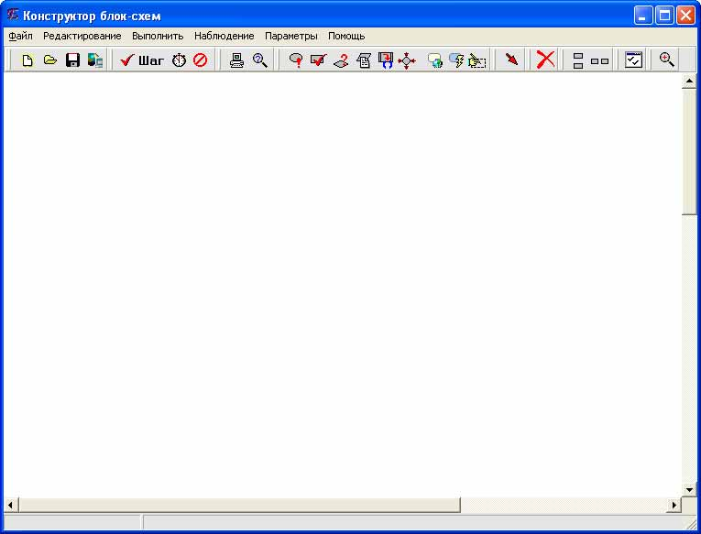
Запустим редактор
Палитра блоков
Notes:
Используя палитру блоков...

Slide 11
Создание блока - выбор
Щелкните мышью
Выберите тип блока из палитры.
В нашем примере мы сначала создадим «начало».

Slide 12

Создание блока - размещение
Щелкните мышью
Теперь нужно разместить выбранный блок в поле редактирования.
Для этого просто щелкните мышью в нужное место.
Notes:
создадим блок "начало"

Slide 13
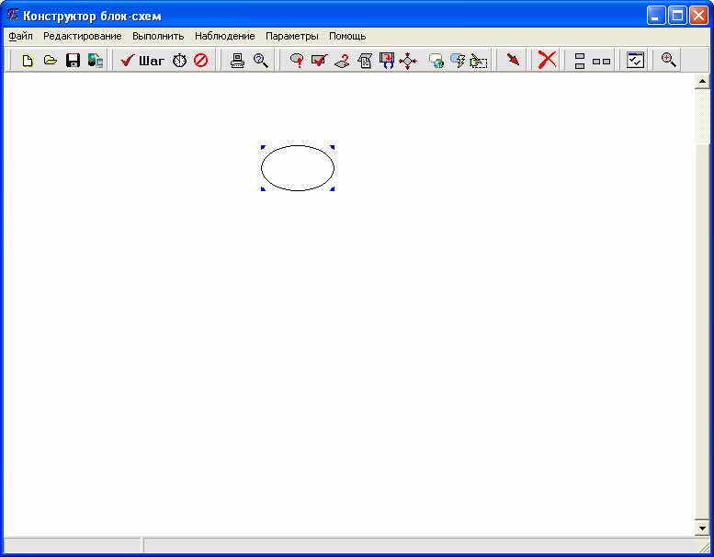
Блок создан
Так мы создали один блок «начало».
Аналогично добавим три блока «ввод / вывод», «условие», два «оператора», «слияние» и еще одно «окончание».

Slide 14
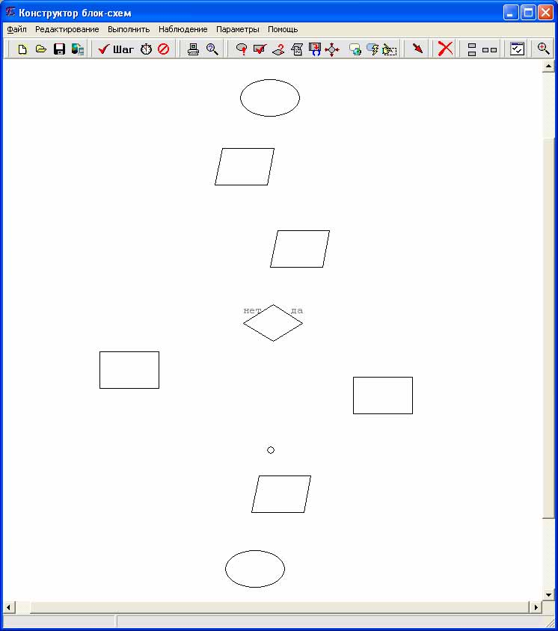
Блоки созданы
Мы создали все блоки.
Теперь рассмотрим приемы работы с блоками…
Notes:
Аналогично добавим все остальные блоки.

Slide 15
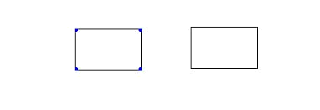
Текущий блок
Во время редактирования текущие блоки выделен четырьмя синими точками.
Выбор блока осуществляется щелчком мыши
Текущий блок
Notes:
Система поддерживает прктически все стандартные приемы работы с объектами, принятые в пакете MS Office.

Slide 16
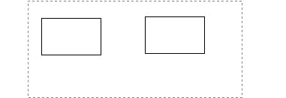
Группа блоков
Выделить группу можно двумя способами:
Удерживая Shift щелкнуть мышью по очереди по блокам
Растянуть мышью «резиновый» прямоугольник
Здесь нажали
кнопку мыши
Здесь отпустили
кнопку мыши
Notes:
например, работу с группой блоков

Slide 17
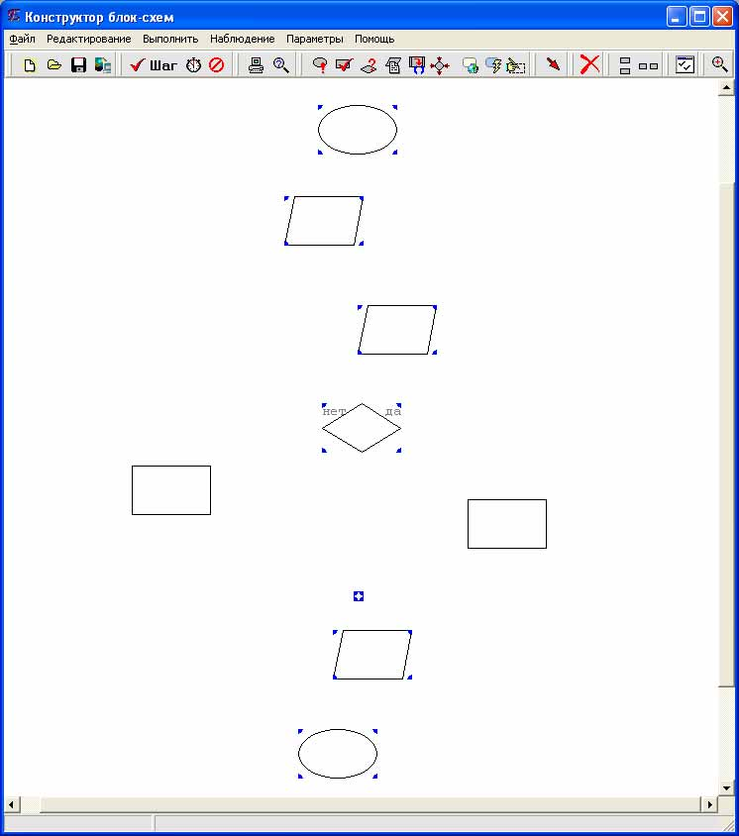
Выравнивание блоков
Для группы блоков можно прменить выравнивание.
Выделим нужные блоки и щелкнем по кнопке
По вертикали
Notes:
автоматическое выравнивание

Slide 18
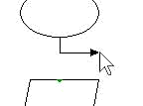
Установка соединения
После начала «растягивания» стрелочки зелеными точками подсвечиваются узлы «зацепления» доступные для окончания.
Доступная точка
«зацепления» у блока
Notes:
Всё рисование построено по принципу: "минимум действий пользователя на стандартных операциях". Экспертная система управления предусматривает стандартные приемы редактирования. Но, если вы захотите сделать всё по своему система даст вам такую возможность.

Slide 19
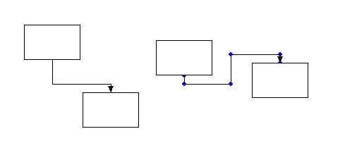
Изменение пути стрелочки
Notes:
Стрелочки выбирают свой путь и количество изломов автоматически, но если Вам не понравился результат Вы можете всё исправить. Наша цель в интерфейсе - не отвлекать учащегося от алгоритма.

Slide 20
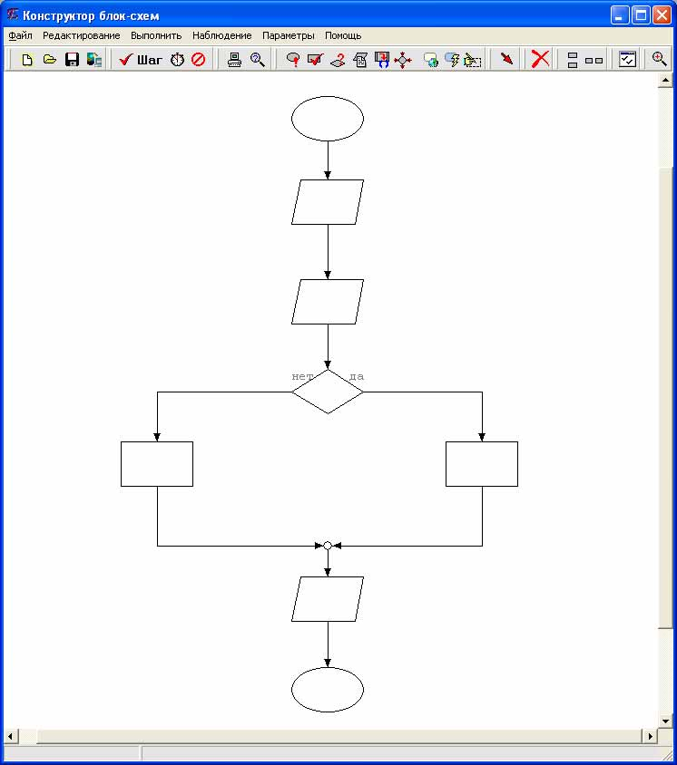
Соединим все блоки…
Notes:
Соеденим все блоки

Slide 21
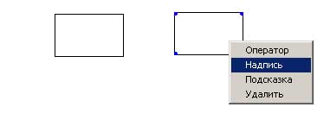
Надписи к блокам
Щелчок правой кнопкой мыши
Для ввода надписи, оператора или подсказки можно использовать контекстное меню, а можно дважды щелкнуть по блоку.
Notes:
Используя контекстное меню вводим надписи и несколько позднее операторы. Вообще говоря надписи вводить не обязательно, тогда на схеме будут отображены операторы. Аналогично наоборот, если вы хотите просто нарисовать схему, то можно ввести только надписи.

Slide 22
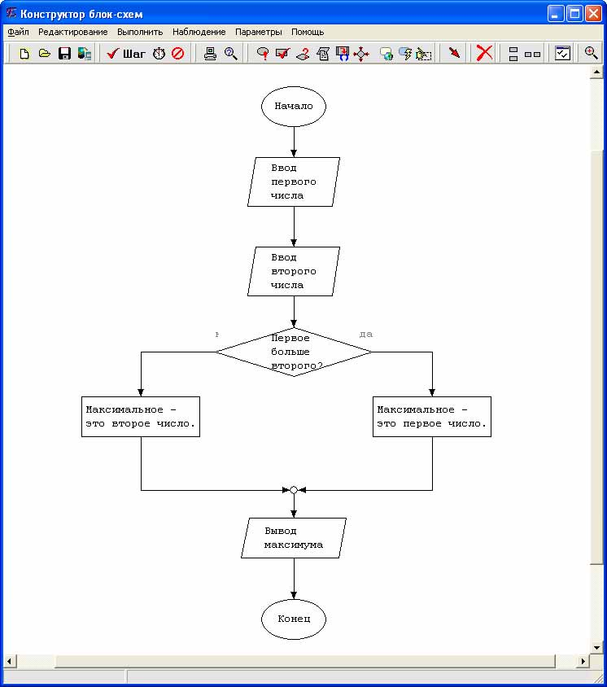
Введем надписи
Текст вводим в поле «надпись».
Надпись необязательна. Если её не задать, то будет отображено поле «оператор»
Notes:
Введя все надписи мы еще не получили работающей программы. Нужно ввести операторы.

Slide 23
Операторы
Выражения и синтаксис записи операторов в Flowchart builder
Notes:
Для записи операторов использован максимально простой псевдо-язык. Фактически всё сводится к записи арифметического выражения.

Slide 24
Выражения
Выражения могут содержать:
  Числовые или строковые константы
  Переменные
  Обращения к элементу массива
  Вызовы внутренних функций (математические, строковые, файловые)
  Математические, логические, сравнения и целочисленные операторы
Notes:
С учетом постановки курса следом за конструктором блок-схем учащиеся изучают язык Паскаль. Оттуда и взят синтаксис выражений.

Slide 25

Оператор ввода
Для ввода используется оператор вида
?<имя переменной>
Пример:
?a
В результате интерпретатор запросит у пользователя значение переменной а при переходе через блок.
Ввод переменной А
Notes:
Дополнительно нужно запомнить лишь как записывается оператор ввода и вывода.

Slide 26
Оператор вывода
Оператор вывода позволяет выводить как значения переменной так и строковые константы.
Так например оператор
'A=',a,', B=',b,';'
если пользователь введет 25 и 17 программа выведет на экран
A=25, B=17;
Вывод строки содержащей
Значения переменных А и В.
Notes:
Впрочем оператор вывода аналогичен параметрам для процедуры WritrLn.

Slide 27
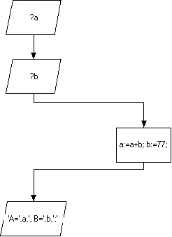
Присваиваеие
Формат:
<имя переменной>:=<выражение>;
В одном блоке может быть записано несколько операторов присваивания.
Так на примере слева если пользователь введет чила 5 и 6 на экране в результате работы будет напечатано A=11, B=77;
Notes:
Оператор присваивания такой-же как и в Паскале. В один блок "оператор" можно записать несколько операторов присваивания через точку с запятой для сокращения записи..

Slide 28
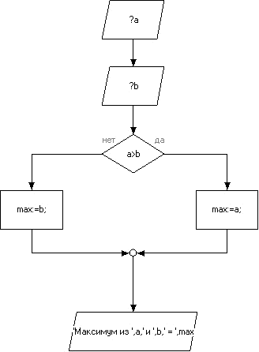
Условный оператор
Условный оператор сравнивает выражение с нулем. Ноль считается ЛОЖЬЮ (FALSE) а любой другое число ИСТИНОЙ (TRUE).
Так, на примере слева, ели пользователь введет 4 и 9, то программа выдаст результат:
"Максимум из 4 и 9 = 9"
Notes:
С условным оператором тоже всё как обычно 0 - ложь, а всё остальное истина.

Slide 29

Вызов подпрограммы
В блоке вызова нужно указать имя файла с вызываемой подпрограммой БЕЗ РАСШИРЕНИЯ.
Так если мы предыдущую программу сохранили в файл максимум.bsh, то команда максимум вызовет на выполнение сохраненную подпрограмму.
Notes:
Особееность в вызове подпрограмм. С этим связано появление нестандартного блока "список глобальных переменных".

Slide 30
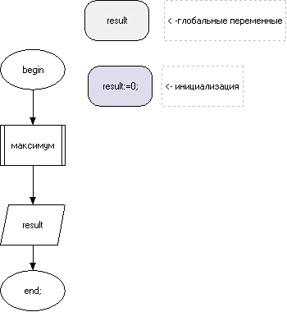
Глобальные переменные
Список глобальных переменных используется для связи между подпрограммами и для передачи параметров при рекурсивном вызове
Все остальные – локальные
Notes:
Вообще система поддерживает ряд нестандартных блоков для сокращения записи и оформления документа. В часности блок инициализации и примечания.

Slide 31
Структурное программирование
Notes:
Конструктор блок-схем поддерживает средства структурного программирования

Slide 32
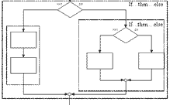
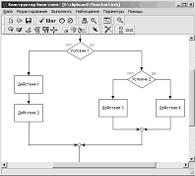
Структурное программирование
Логическая структура программы может быть выражена комбинацией трех базовых структур: следование, ветвление и цикл
Эти структуры могут комбинироваться одна с другой, как того требует программа
Notes:
Напомню сидяим в зале студентам и школьникам идею структурного программирования. Она заключается в том, что логическая структура программы может быть выражена компбинациеё трех базовых структур: следование, ветвление и цикл.

Slide 33
Структурное программирование
Поскольку в блок схеме базовые структуры воспринимаются в первую очередь визуально, их следует изображать таким образом, чтобы структура программы становилась сразу очевидной.
Главным является не указание последовательности операций, а группирование символов, выражающих базовые конструкции: следование, выбор и повторение.
Notes:
Это делает более наглядной структуру программы и упрощает верификацию. Главным является группировка символов выражающих базовые конструкции...

Slide 34
… в конструкторе блок-схем
Система Flowchart builder ориентирована на использование с целью дистанционного обучения методу структурного проектирования алгоритмов с использованием пошаговой детализации.
Notes:
что и поддерживает конструктор блок-схем

Slide 35
Средства
Любой оператор может быть заменен на:
  Цепочку операторов
  Условие
    Полное
    Неполное
  Цикл
    С предусловием
    С постусловием
  Ничего
Notes:
Любой оператор может быть заменен на следование, усовие или цикл.

Slide 36
Пример
Тот же пример для максимума двух чисел но используя приемы структурного программирования
Notes:
Вернемся к примеру с максимумом из двух чисел и убедимся на сколько всё стало проще.

Slide 37
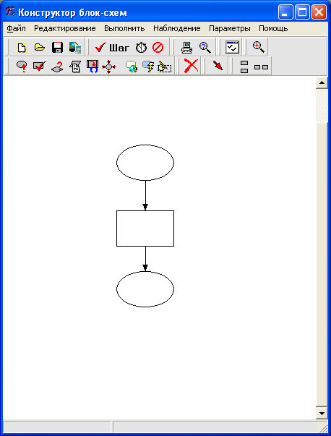
Создадим «процедуру»
Начальная структура для любой блок-схемы.
Notes:
Создадим пучтую процедуру

Slide 38
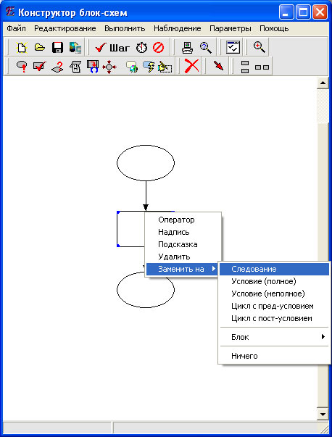
Замена на следование
Выбираем
Заменить на →
Следование
Вызываем контекстное
меню для оператора
Notes:
Заменим оператор на следование

Slide 39
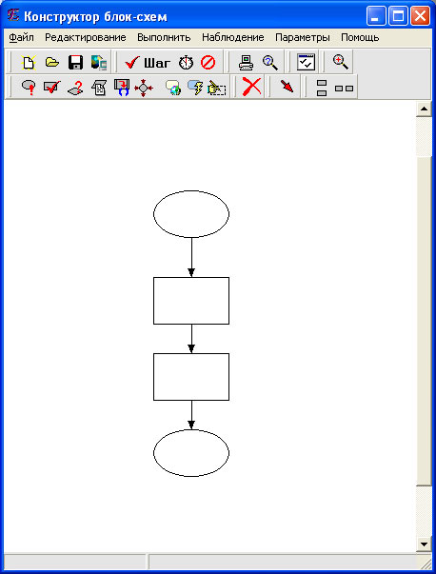
Результат замены
Появился еще один оператор
За размещение
блоков отвечает
программа, но Вы можете всё переделать вручную
Notes:
Еще два раза повторим замену

Slide 40
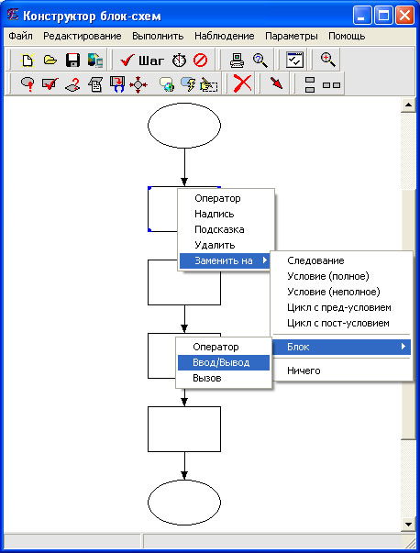
Замена оператора на ввод/вывод
Контекстное меню →Заменить на
Блок
Ввод / вывод
Notes:
Заменим оператор на блок ввода-вывода

Slide 41
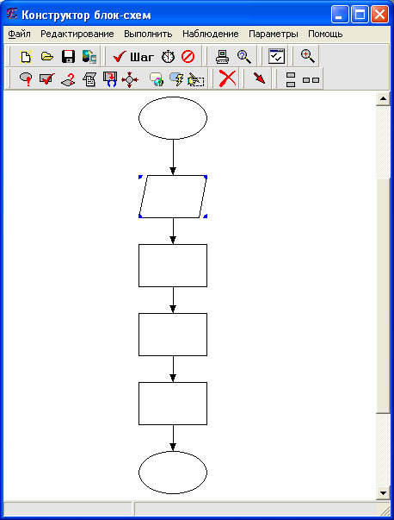
Результат замены
Изменился тип блока
Notes:
Повторим еще два раза

Slide 42
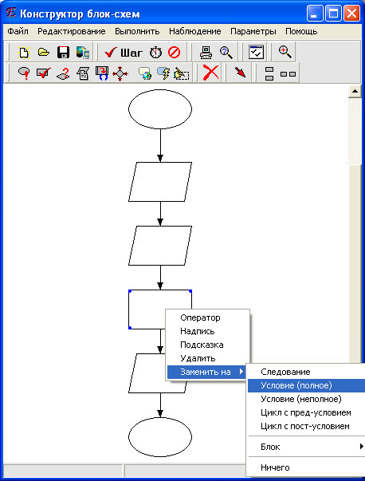
Замена на ветвление
Контекстное меню
Заменить на
Условие
Notes:
Теперь нужно вставить ветвление

Slide 43
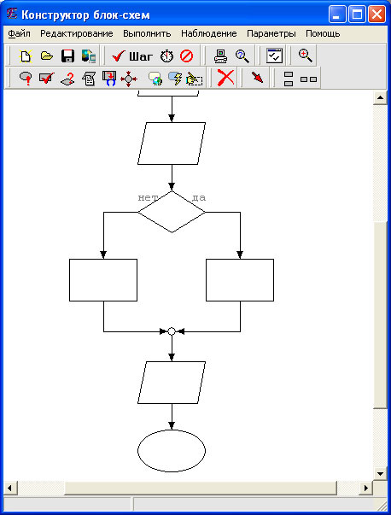
Результат
Notes:
Соственно мы не думали о рисовании вообще, а занимались только алгоритмом.

Slide 44
Мы получили тот же результат, но не задумываясь о рисовании и используя более очевидный подход
Для сложных задач такой путь позволяет избежать ряда «тривиальных» ошибок и создать более понятную программу
Notes:
При этом за нами остается право всё передалать вручную...

Slide 45
Выполнение программы
Наглядный просмотр работы программы в среде Flowchart builder
Notes:
Теперь собственно перейдем к исполнению программы. После того, как мы ввели все операторы - это стало возможным.

Slide 46
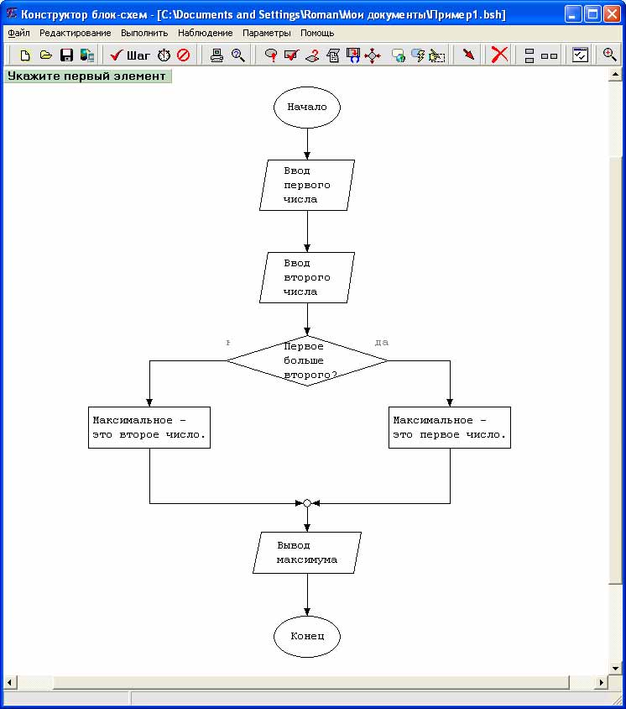
Запуск на выполнение
Возможны два режима работы
  Пошаговый (вы каждый раз для выполнения очередного блока нажимаете кнопку
  Автоматический. Вы нажимаете вначале кнопку и далее программа переход будет осуществляться по таймеру
Начало
Кнопки управления:
- сделать шаг
- шагать по таймеру
- останов исполнения
Notes:
Предусмотрено два режима исполнения: пошаговый и автоматический (по таймеру)

Slide 47
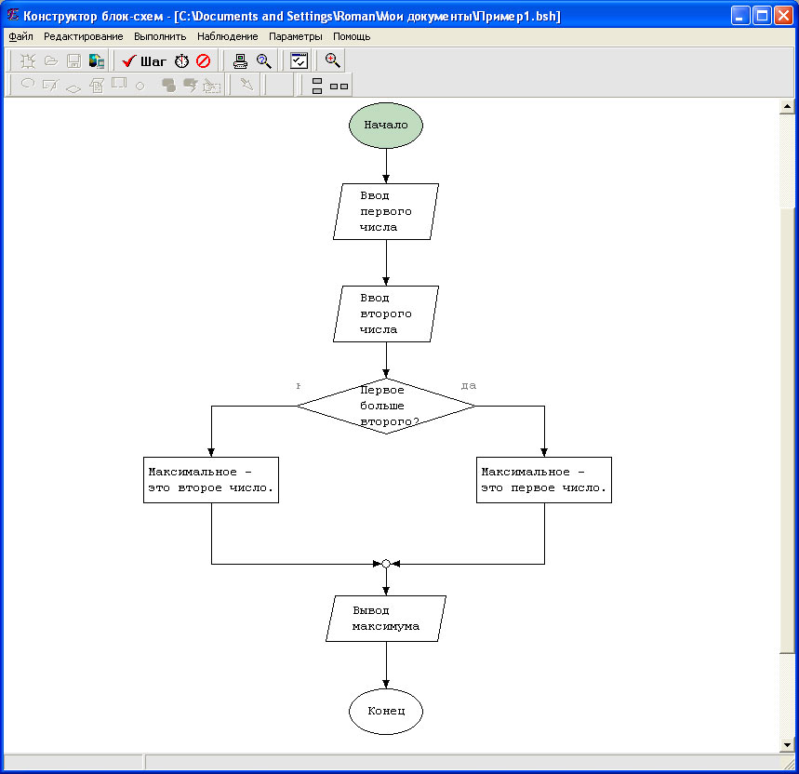
Интерактивное исполнение
Notes:
Текущий блок выделен специальным цветом.

Slide 48
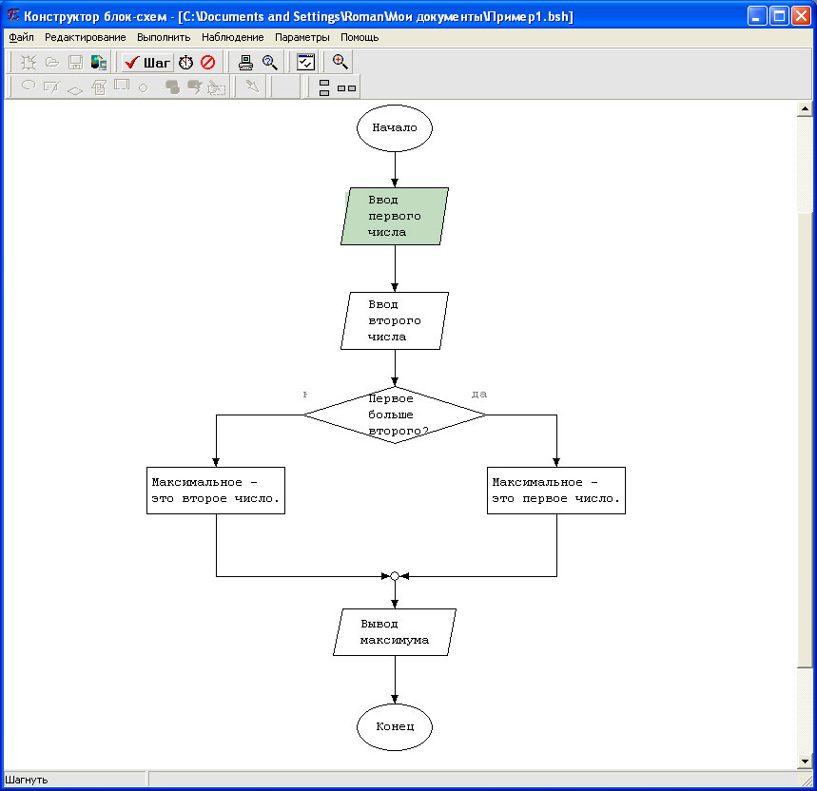
…ввод первого числа

Slide 49
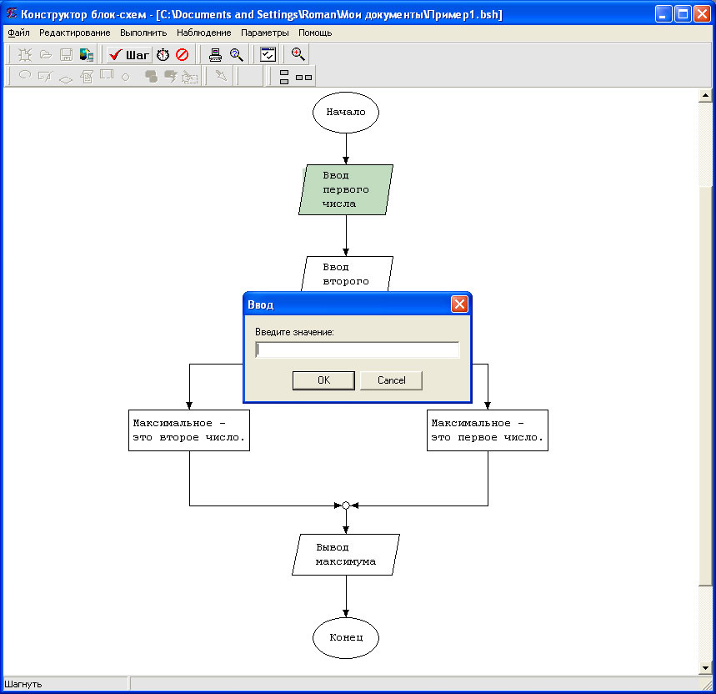
… окно запроса
Notes:
Использование оператора ввода приводит к появлению диалогового окна

Slide 50

… вводим 97
Notes:
Введем 97

Slide 51
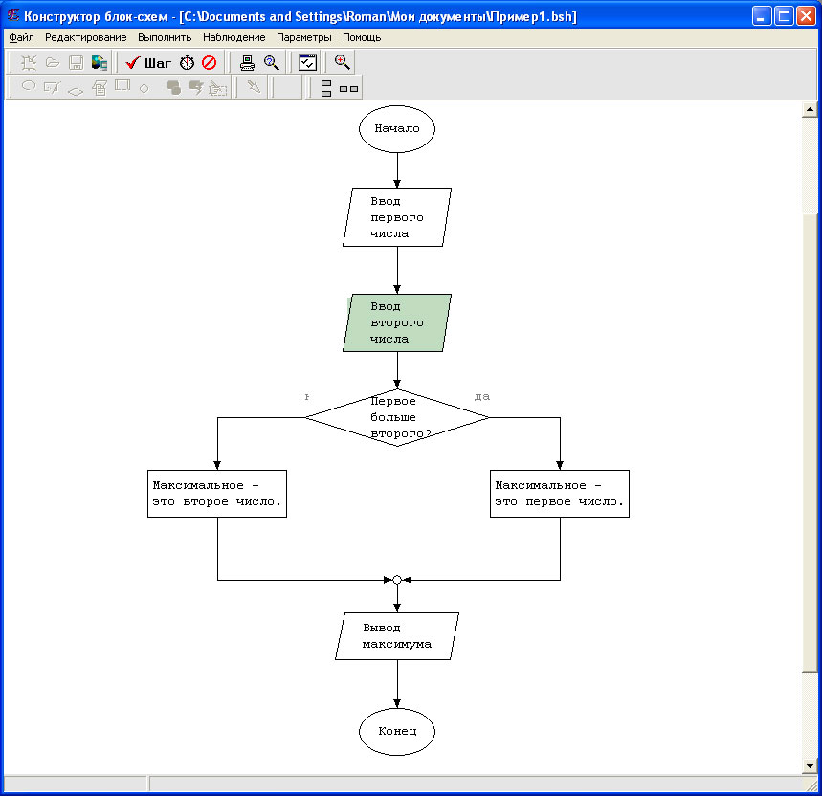
… ввод второго числа

Slide 52
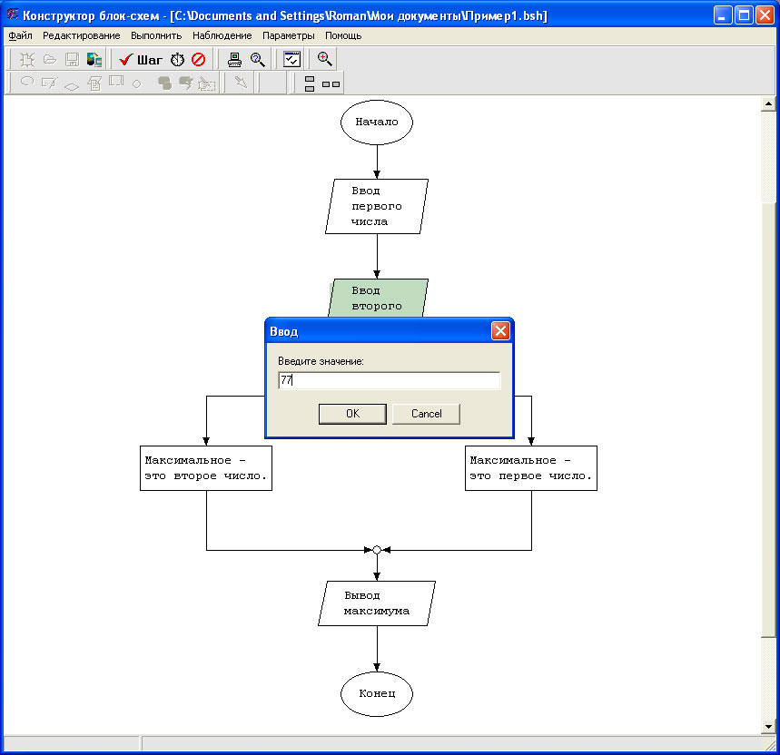
… вводим 77
Notes:
Введем 77

Slide 53
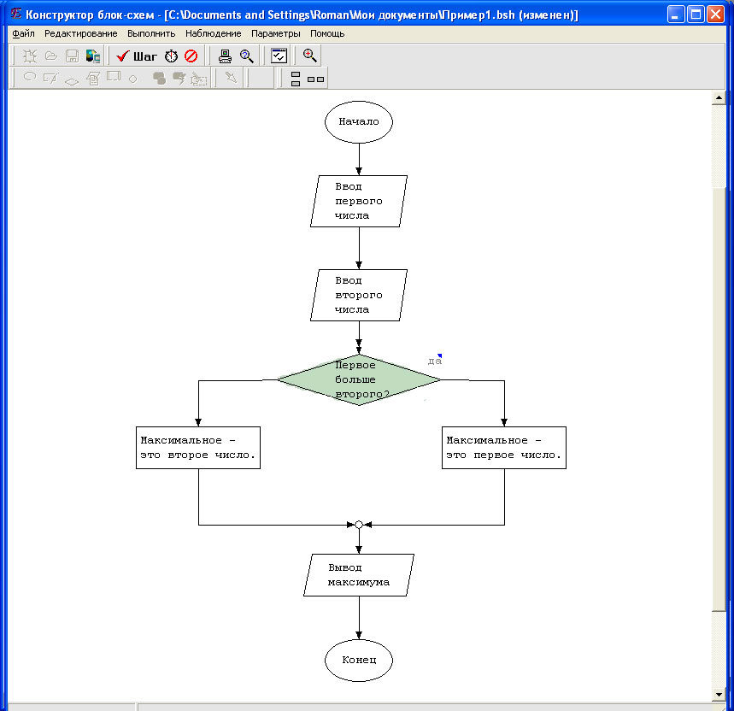
… проверка условия
Notes:
Выполнится проверка какое из введенных нами чисел больше

Slide 54
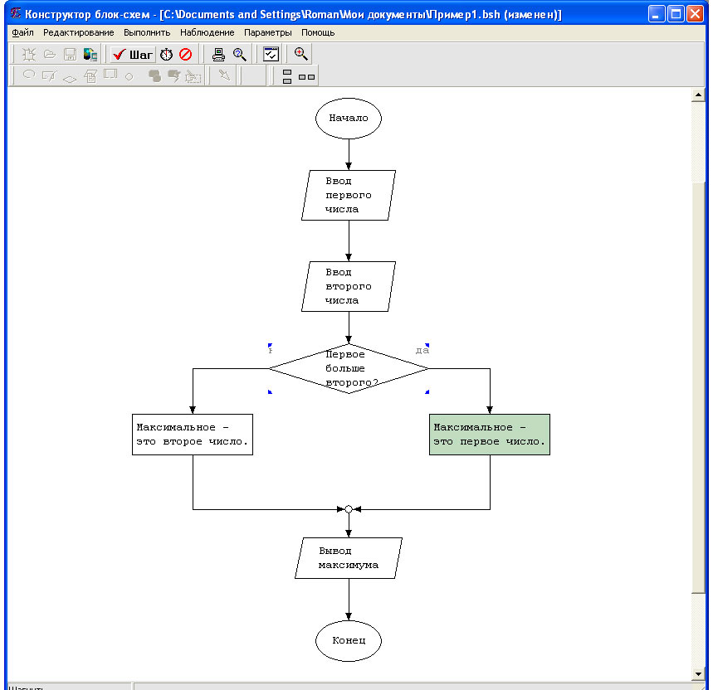
… максимум := первое число
Notes:
Оказалось, что это первое число...

Slide 55
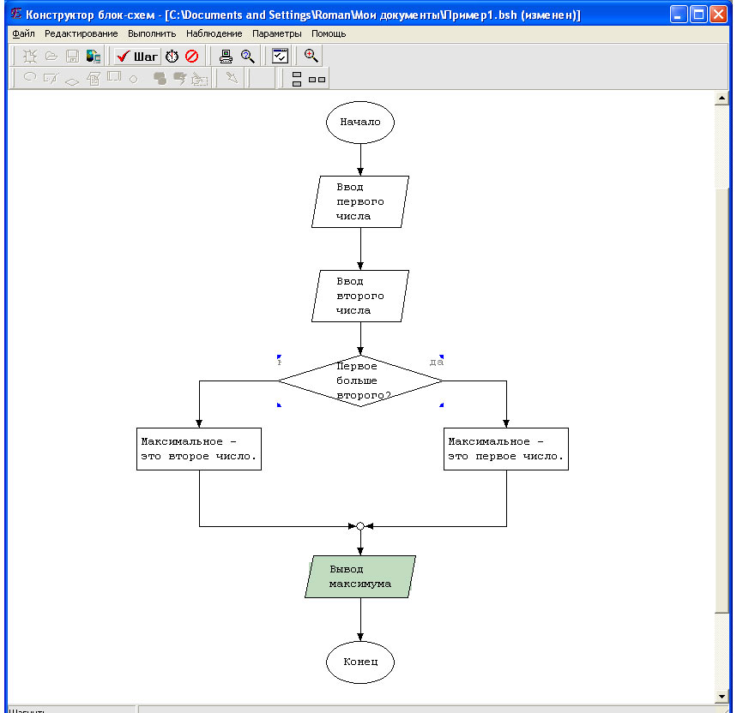
… вывод
Notes:
Вывод результата...

Slide 56
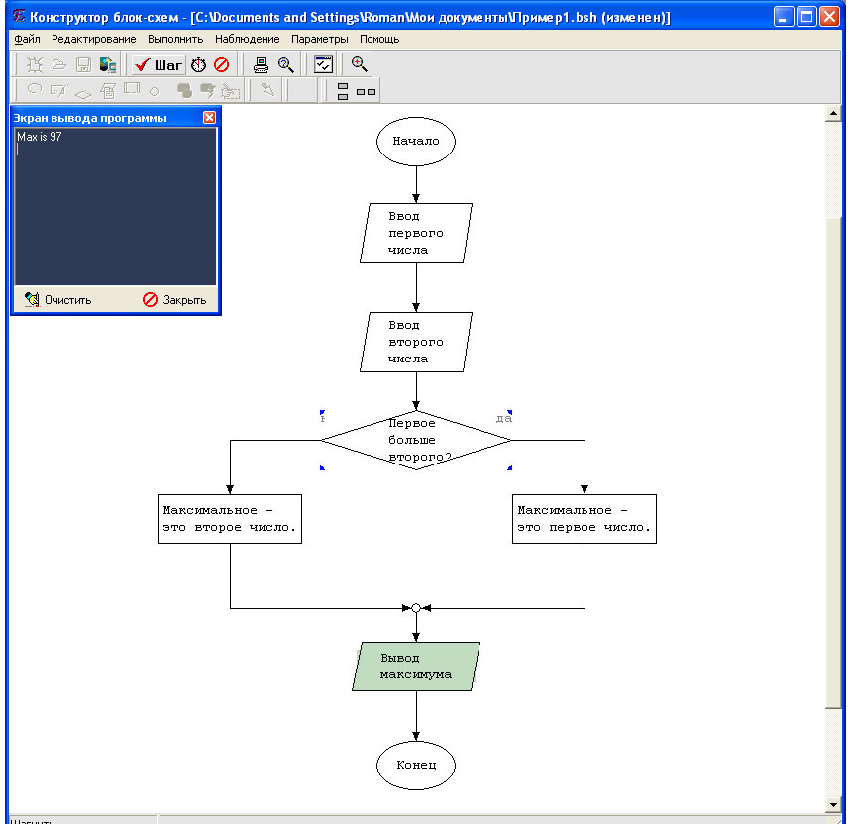
… консоль вывода
Notes:
Если консоль вывода не было отображена заранее то она появится. Что мы и ожидали макситмум равен 97

Slide 57
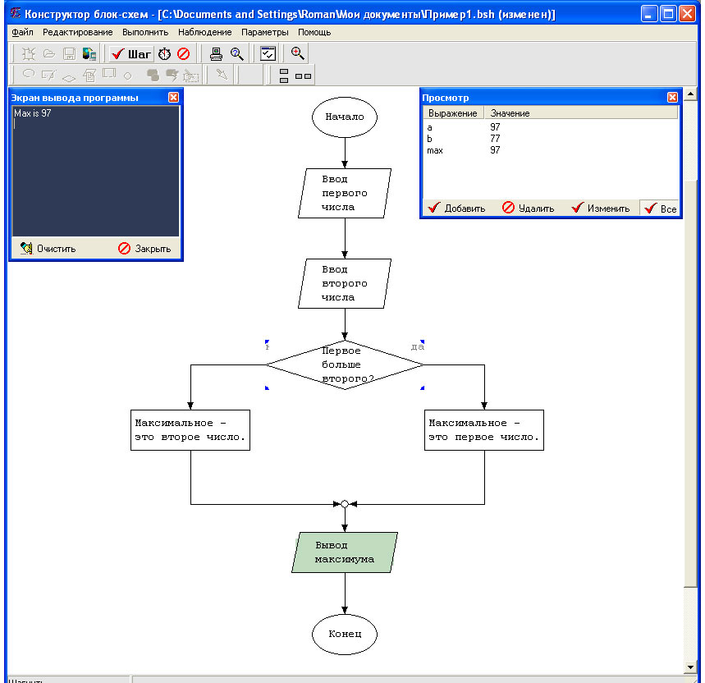
… просмотр текущих значений переменных
Notes:
Во время работы можно просматривать текущие значения переменных и массивов.

Slide 58

Internet коллекция блок-схем
Р. Митин, А. Морозов, И. Скрибловский
WWW.UNN.RU/VMK/GRAPHMOD
Notes:
Третий компонент модуля - интернет коллекция блок-схем

Slide 59
Интернет-коллекция
Два сервера-каталога блок-схем
  www.roman.nnov.ru
  www.unn.ru/vmk/GraphMod
Проводник по коллекции блок-схем
Программа просмотра блок-схем
Notes:
С целью обмена наиболее популярными блок-схемами из курса "Основы алгоритмизации" создана Интернет-коллекция блок-схем.

Slide 60
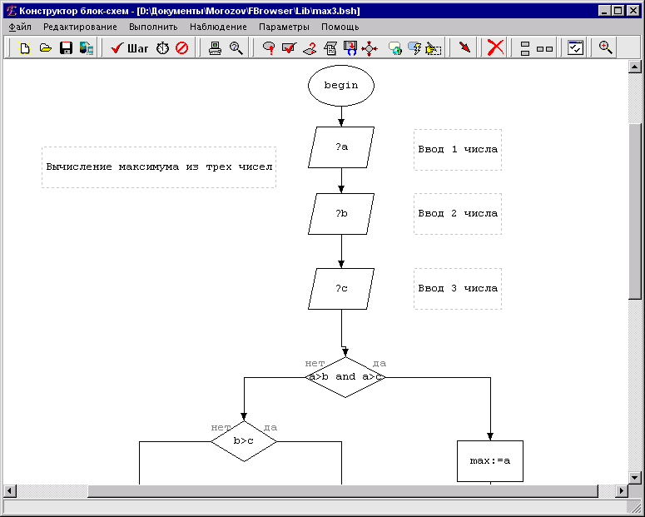

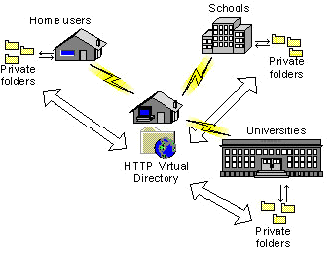
Цели создания коллекции
Собрать в одном месте наиболее часто используемые в образовательном процессе блок-схемы в формате FCHB.
Предоставить всем желающим доступ к уже накопленным материалам.
Notes:
Цели создания коллекции - предоставить всем желающим доступ к накапливаемым нами материалам.

Slide 61
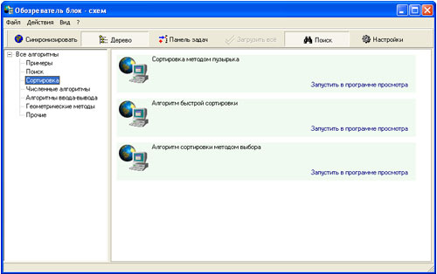
Проводник по коллекции
Notes:
Для доступа к коллекции создан специальный обозреватель блок-схем и Viewer.

Slide 62
Контакты
Программы можно загрузить с сайта
www.unn.ru/vmk/GraphMod

